Slide 1
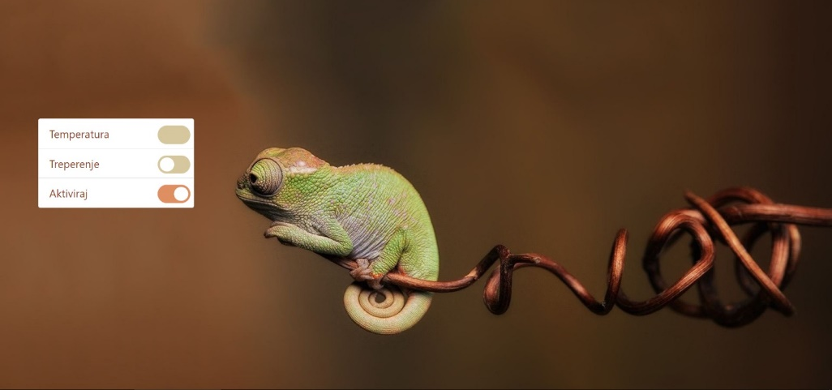

Univerzitet u Beogradu
Fakultet organizacionih nauka
Katedra za elektronsko poslovanje
TEMA PROJEKTNOG RADA
LED Strip Traka
Product owner:
dr Aleksandra Labus
Scrum Master:
Aleksandra Vučičević 126/16
Član tima:
Ajša Baković 195/16
Član tima:
Milan Gligorijević 297/16
Član tima:
Janko Gašić 134/16

Slide 2
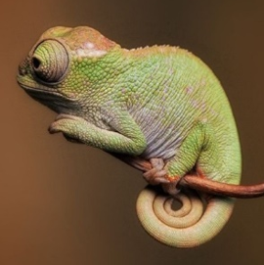



LED Strip Traka
Za potrebe ovog projekta potrebno je projektovati IoT sistem koji omogućava merenje temperature vazduha u pametnom okruženju
Temperatura vazduha će služiti kao indikator odnosno određivaće u kojoj boji će svetleti LED strip traka
Kao podrška IoT sistemu biće razvijena Veb aplikacija koja treba da omogući praćenje detektovanih parametara izmerenih senzorom i omogući aktiviranje određenog scenarija LED strip trake
Projektni zadatak
Projektovanje i arhitektura sistema
Pametni uređaji
Scenario
Prikaz rešenja
Testovi

Slide 3
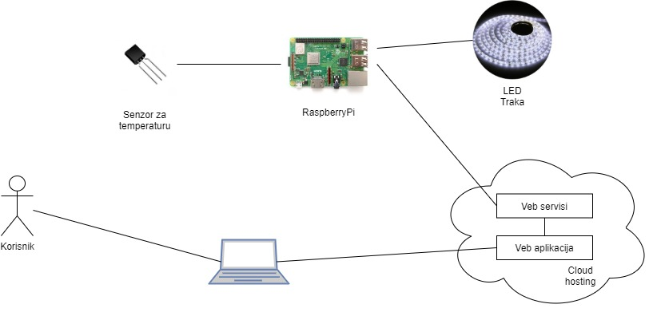
Arhitektura sistema
Projektni zadatak
Projektovanje i arhitektura sistema
Pametni uređaji
Scenario
Prikaz rešenja
Testovi

Slide 4
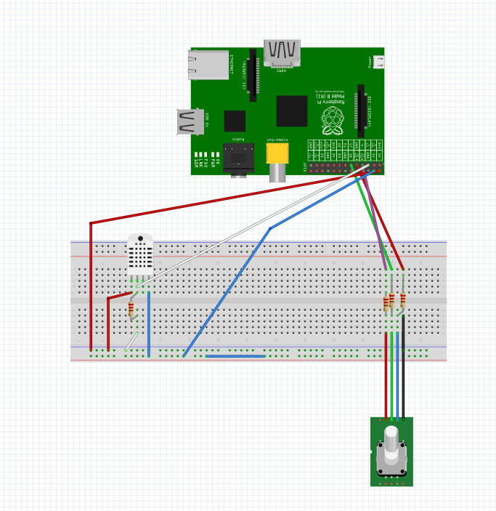
Prikaz povezanih hardverskih komponenti
Projektni zadatak
Projektovanje i arhitektura sistema
Pametni uređaji
Scenario
Prikaz rešenja
Testovi

Slide 5
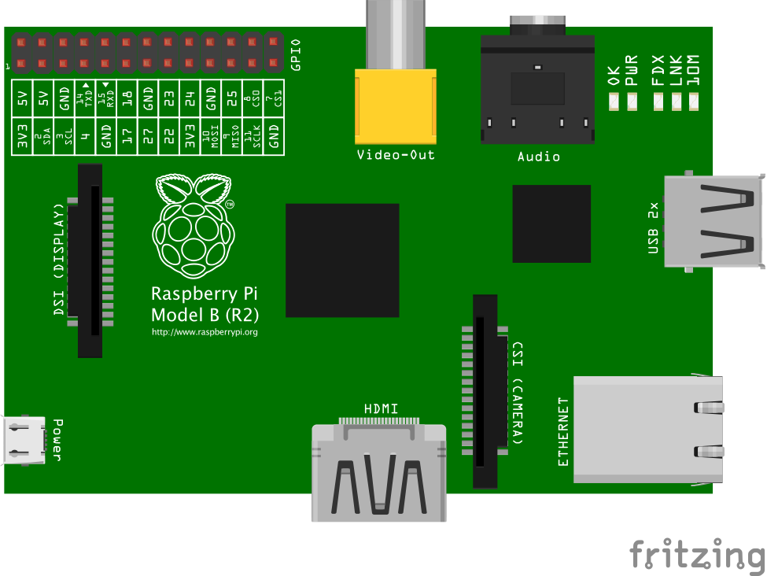
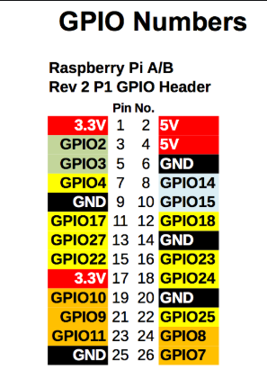
Prikaz RPI model B i raspored pinova na RPI modelu B
Projektni zadatak
Projektovanje i arhitektura sistema
Pametni uređaji
Scenario
Prikaz rešenja
Testovi

Slide 6
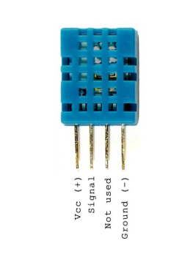
Prikaz DHTT11 senzora
Prilikom izrade ovog projekta korišćen je DHT11 senzor za merenje temperature i vlažnosti vazduha. U nastavku fokus je na temperaturi očitanoj pomoću njega, međutim radi lakšeg rada i manipulisanja vrednostima, upotrebljivani su i podaci o vlažnosti vazduha.
Projektni zadatak
Projektovanje i arhitektura sistema
Pametni uređaji
Scenario
Prikaz rešenja
Testovi

Slide 7
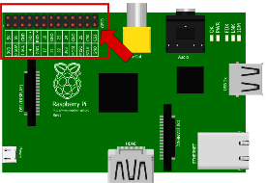
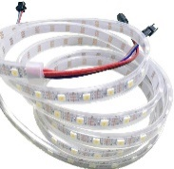
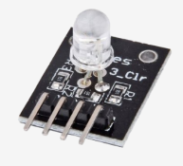
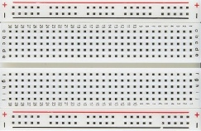
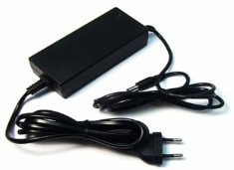
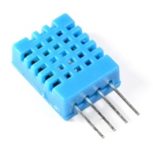
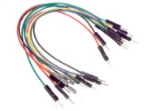

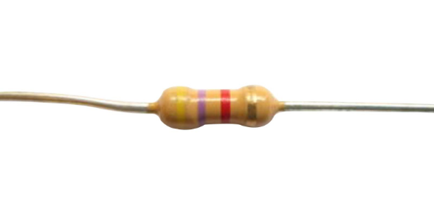
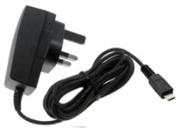
Pametni uređaji
Raspberry Pi mikroračunar
Proto ploča
Kablovi
(Muško-muški 5 i muško-ženski 10)
MicroUSB punjač
LED traka/LED lampica
Napajanje za LED traku
Senzor temperature i vlažnosti
Otpornik (4)
Projektni zadatak
Projektovanje i arhitektura sistema
Pametni uređaji
Scenario
Prikaz rešenja
Testovi

Slide 8



Scenario
Uz pomoć implementirane web aplikacije može se upravljati radom LED trake/lampice. Rad svetala može se uključiti/isključiti, a takođe se može i upaliti/ugasiti režim treperenja. Korisnik u toku korišćenja aplikacije sve vreme ima uvid u trenutnu temperaturu, prikazanu u jednom od polja interfejsa.
Plava boja : do 21 ºC
Bela boja : od 21ºC do 30ºC
Crvena boja : preko 30ºC
Projektni zadatak
Projektovanje i arhitektura sistema
Pametni uređaji
Scenario
Prikaz rešenja
Testovi

Slide 9




Prikaz rešenja
Za potrebe ovog projekta prilikom kodiranja korišćeni su Visual Studio Code, PuTTy i WinSCP. Celokupni funkcionalni kod otkucan je u VSC, dok je namena PuTTy-ja bila za lakše povezivanje sa RaspberryPi-jem i otvaranje potrebne konzole kako bi se pokrenule python skripte. WinSCP nam je omogućavao jednostavan i siguran prenos datoteka sa računara na RaspberryPi.
Funkcije za paljenje i gašenje LED trake/LED dioda, kao i posebni režim treperenja u potpunosti su implementirani pomoću python-a. Što se tiče web stranice, front-end je odrađen putem HTML-a i CSS-a, dok je funkcionalnost obezveđena JavaScript-om. Za back-end je korišćen paython-ov framework Flask. Nastavak rada obuhvata pomenuti kod (uz potrebne komentare) i implementaciju.
PuTTy
WinSCP
Python
HTML
CSS
JavaScript
Projektni zadatak
Projektovanje i arhitektura sistema
Pametni uređaji
Scenario
Prikaz rešenja
Testovi

Slide 10
Prikaz rešenja
Veb aplikacija ovog projekta sastoji iz polja za prikaz trenutne izmerene temperature u terarijumu, dugmeta za paljenje/gašenje režima treperenja i dugmeta za uključivanje/isključivanje rada LED trake/dioda. Takođe okvir polja za temperaturu svetli u različitim adekvatnim bojama u zavisnosti od temperature. Prilično jednostavan interfejs u potpunosti olakšava korisniku rad sa povezanim uređajima.
Projektni zadatak
Projektovanje i arhitektura sistema
Pametni uređaji
Scenario
Prikaz rešenja
Testovi

Slide 11
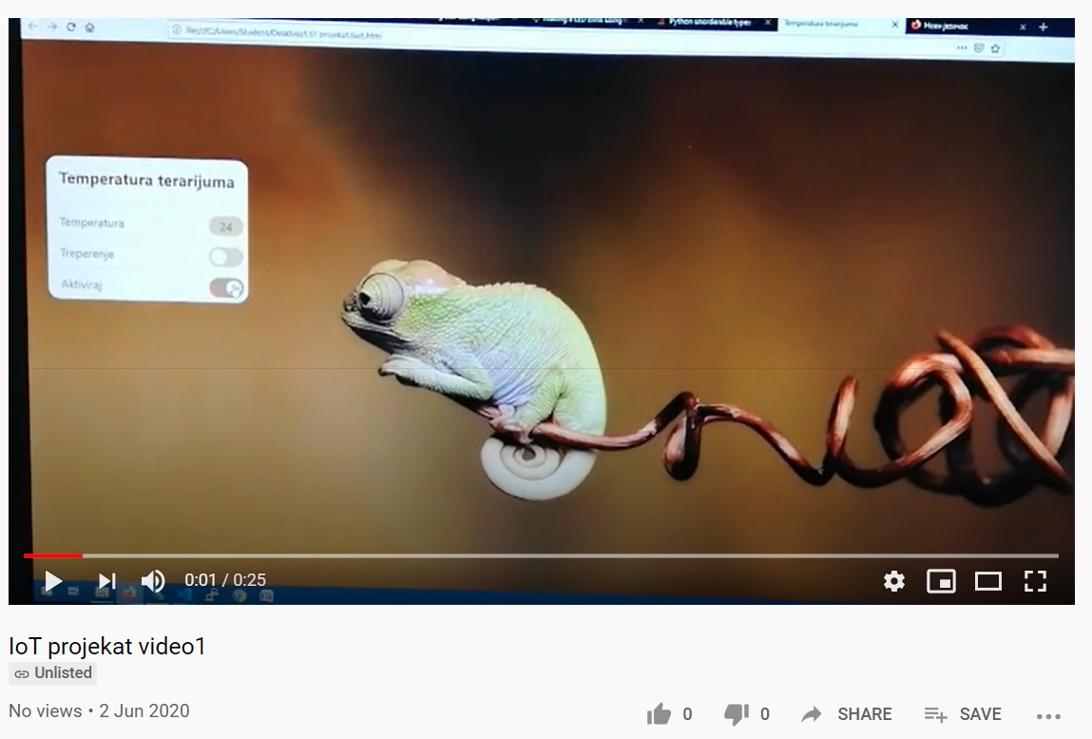
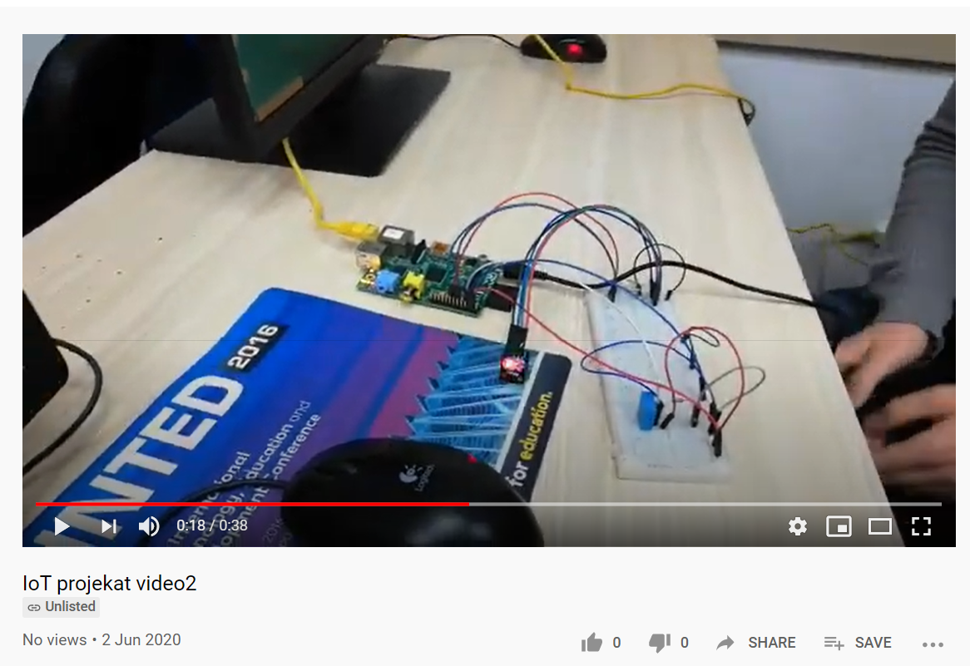
Prikaz rešenja – Linkovi ka video prikazu
https://youtu.be/GBNVoZ9VDiA
https://youtu.be/2e8VMFWWFyc
Projektni zadatak
Projektovanje i arhitektura sistema
Pametni uređaji
Scenario
Prikaz rešenja
Testovi

Slide 12
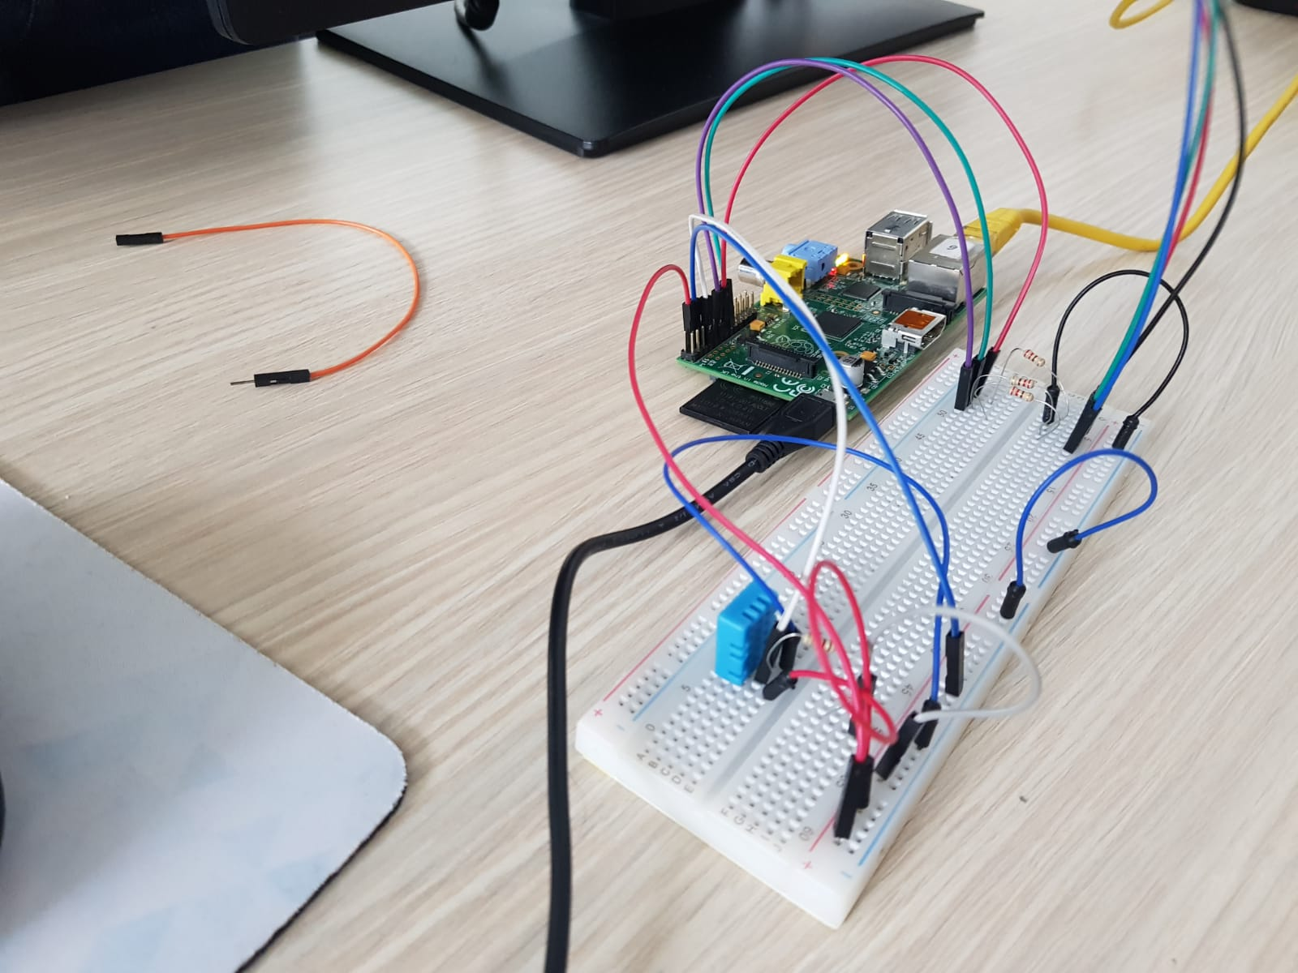
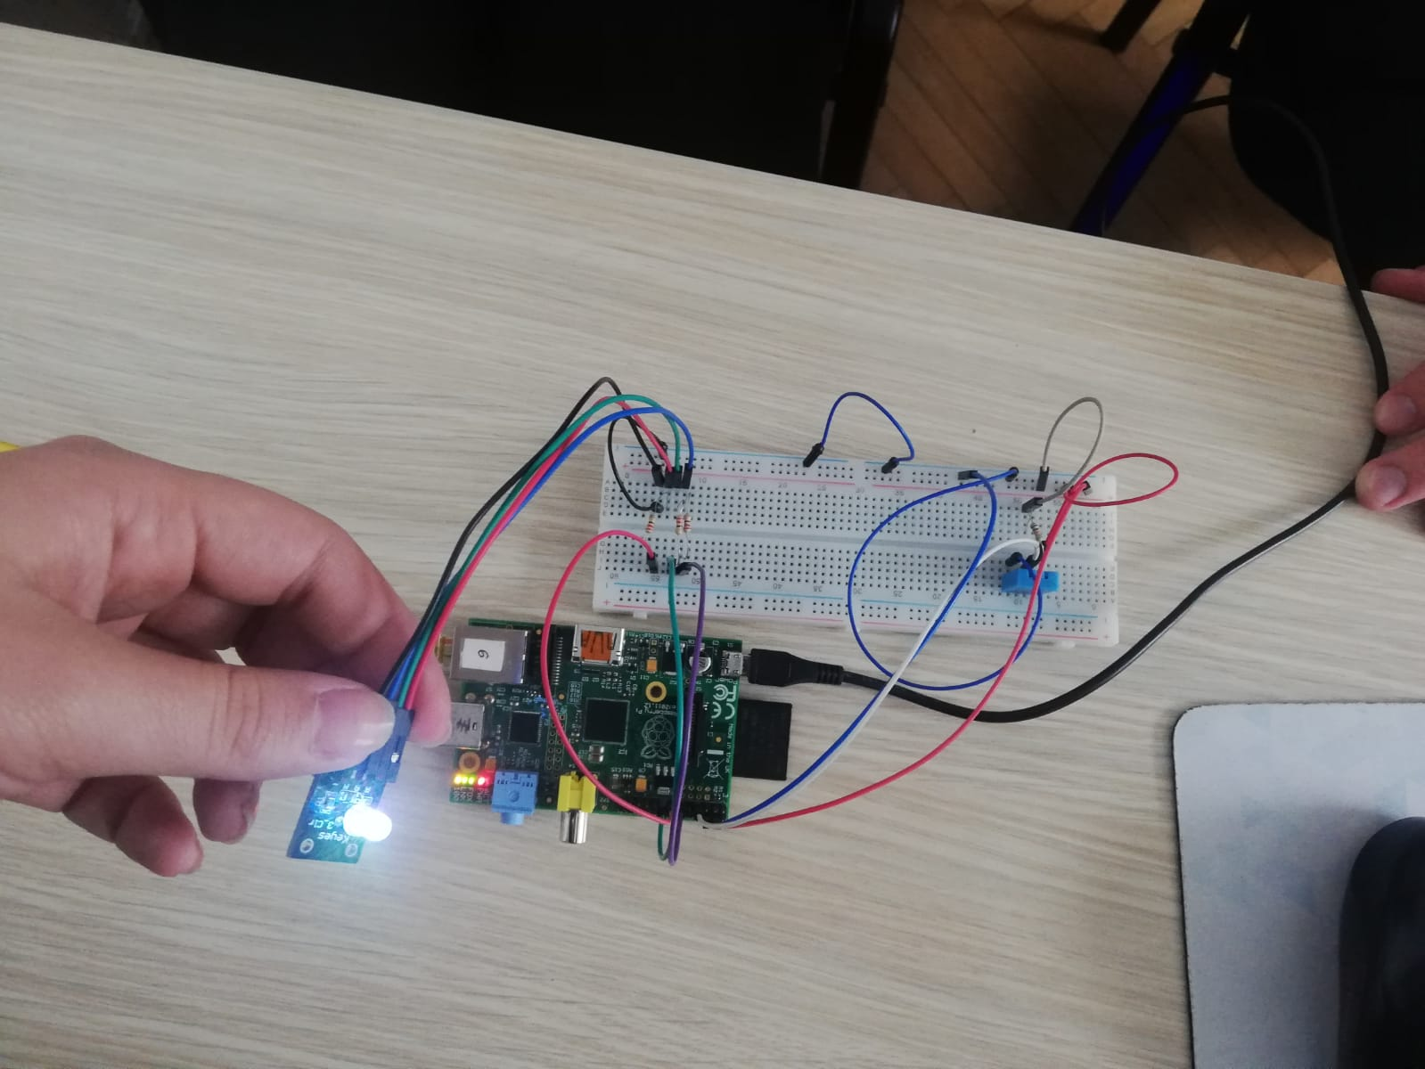
Prikaz rešenja – Hardverski sklop
Projektni zadatak
Projektovanje i arhitektura sistema
Pametni uređaji
Scenario
Prikaz rešenja
Testovi

Slide 13
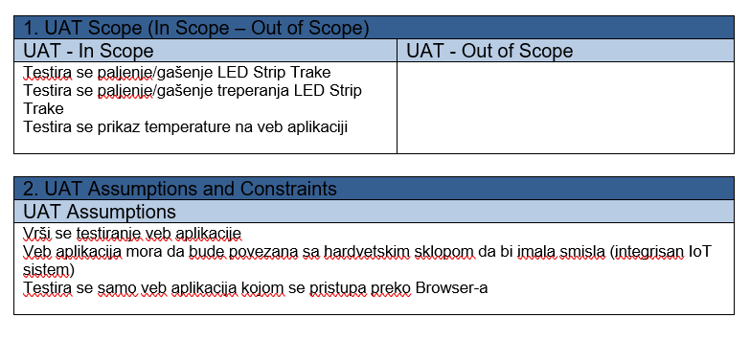
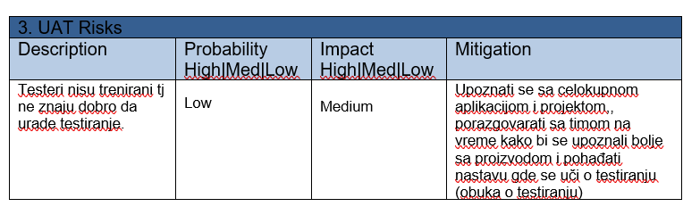
Testiranje softvera: User Acceptance Test
Project Name: : LED Strip Traka
Project Sponsor: ELAB
Service Owner: Aleksandra Labus
Project Manager: Aleksandra Vučičević
Document Date: 1.6.2020.
Projektni zadatak
Projektovanje i arhitektura sistema
Pametni uređaji
Scenario
Prikaz rešenja
Testovi

Slide 14
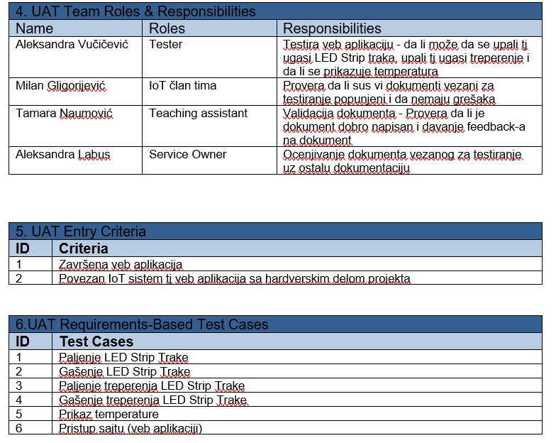
Testiranje softvera: User Acceptance Test
Projektni zadatak
Projektovanje i arhitektura sistema
Pametni uređaji
Scenario
Prikaz rešenja
Testovi

Slide 15
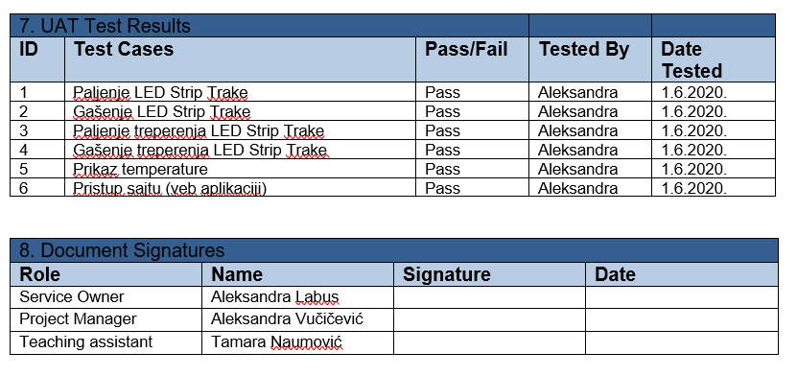
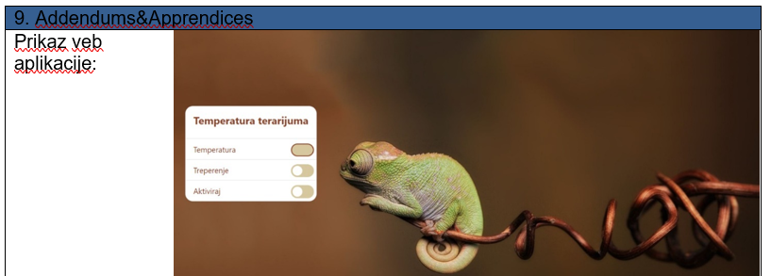
Testiranje softvera: User Acceptance Test
Projektni zadatak
Projektovanje i arhitektura sistema
Pametni uređaji
Scenario
Prikaz rešenja
Testovi

Slide 16
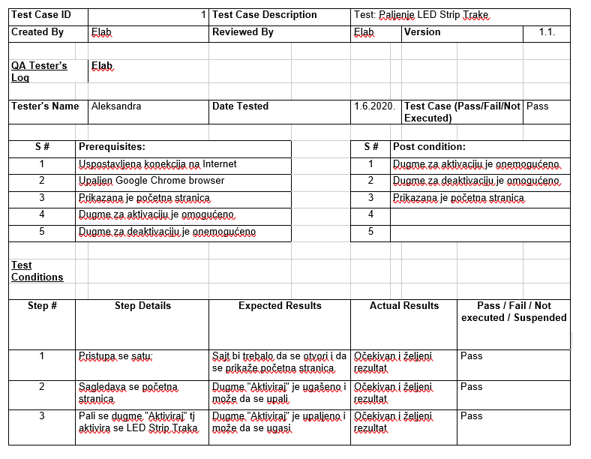
Testiranje softvera: Test case
Projektni zadatak
Projektovanje i arhitektura sistema
Pametni uređaji
Scenario
Prikaz rešenja
Testovi

Slide 17
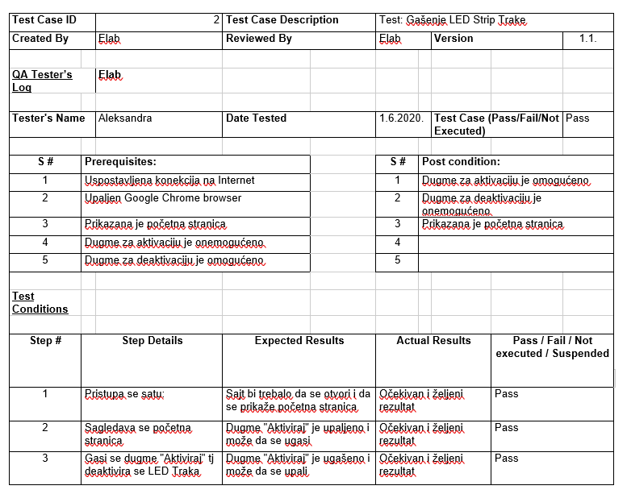
Testiranje softvera: Test case
Projektni zadatak
Projektovanje i arhitektura sistema
Pametni uređaji
Scenario
Prikaz rešenja
Testovi

Slide 18
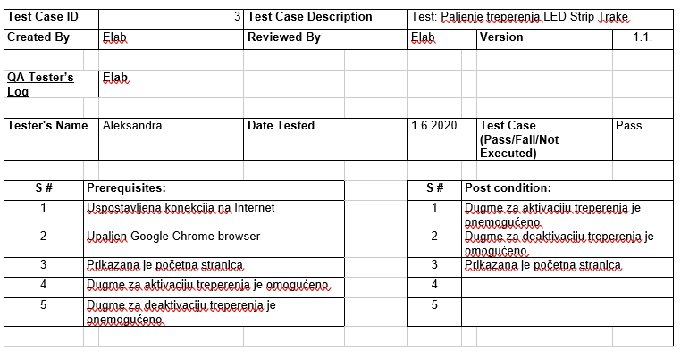
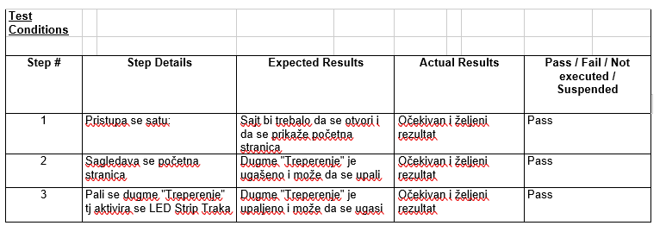
Testiranje softvera: User Acceptance Test
Projektni zadatak
Projektovanje i arhitektura sistema
Pametni uređaji
Scenario
Prikaz rešenja
Testovi

Slide 19
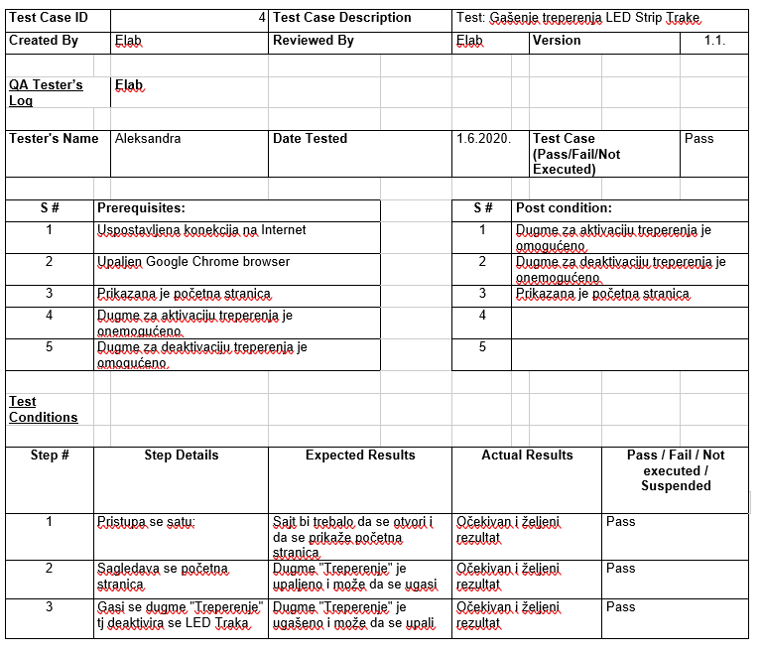
Testiranje softvera: Test case
Projektni zadatak
Projektovanje i arhitektura sistema
Pametni uređaji
Scenario
Prikaz rešenja
Testovi

Slide 20
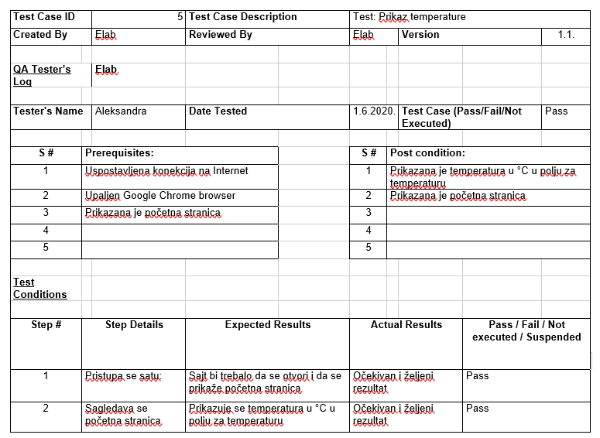
Testiranje softvera: Test case
Projektni zadatak
Projektovanje i arhitektura sistema
Pametni uređaji
Scenario
Prikaz rešenja
Testovi

Slide 21
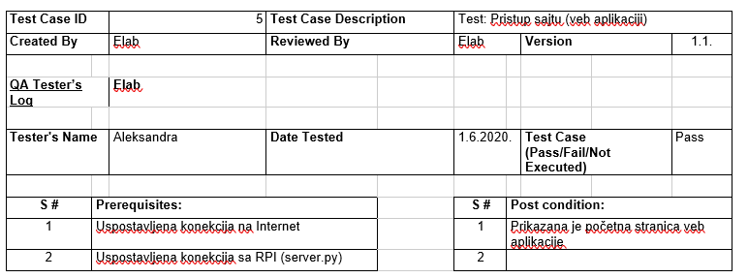
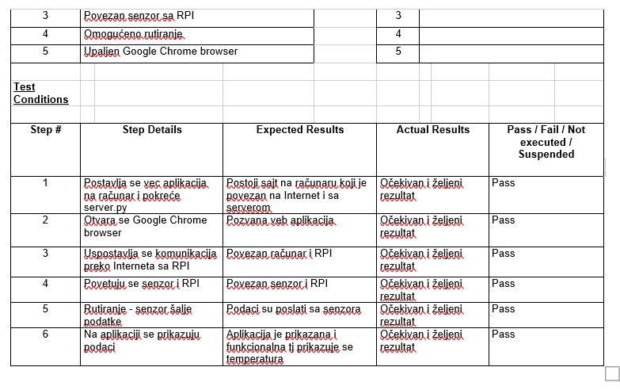
Testiranje softvera: User Acceptance Test
Projektni zadatak
Projektovanje i arhitektura sistema
Pametni uređaji
Scenario
Prikaz rešenja
Testovi

Slide 22
Univerzitet u Beogradu
Fakultet organizacionih nauka
Katedra za elektronsko poslovanje
TEMA PROJEKTNOG RADA
LED Strip Traka
Hvala na pažnji!
Product owner:
dr Aleksandra Labus
Scrum Master:
Aleksandra Vučičević 126/16
Član tima:
Ajša Baković 195/16
Član tima:
Milan Gligorijević 297/16
Član tima:
Janko Gašić 134/16

